Slide 1

Shopping Online

Slide 2
Introduzione
Evitare il sovraffollamento e la congestione nei negozi
Prenotazione e schedulazione per la consultazione e ritiro dei prodotti
Applicazione mobile accessibile a chiunque disponga di uno smartphone
Consente ai piccoli imprenditori di registrare il proprio punto vendita con facilità
Pensata soprattutto per informatizzare i piccoli negozi

Slide 3
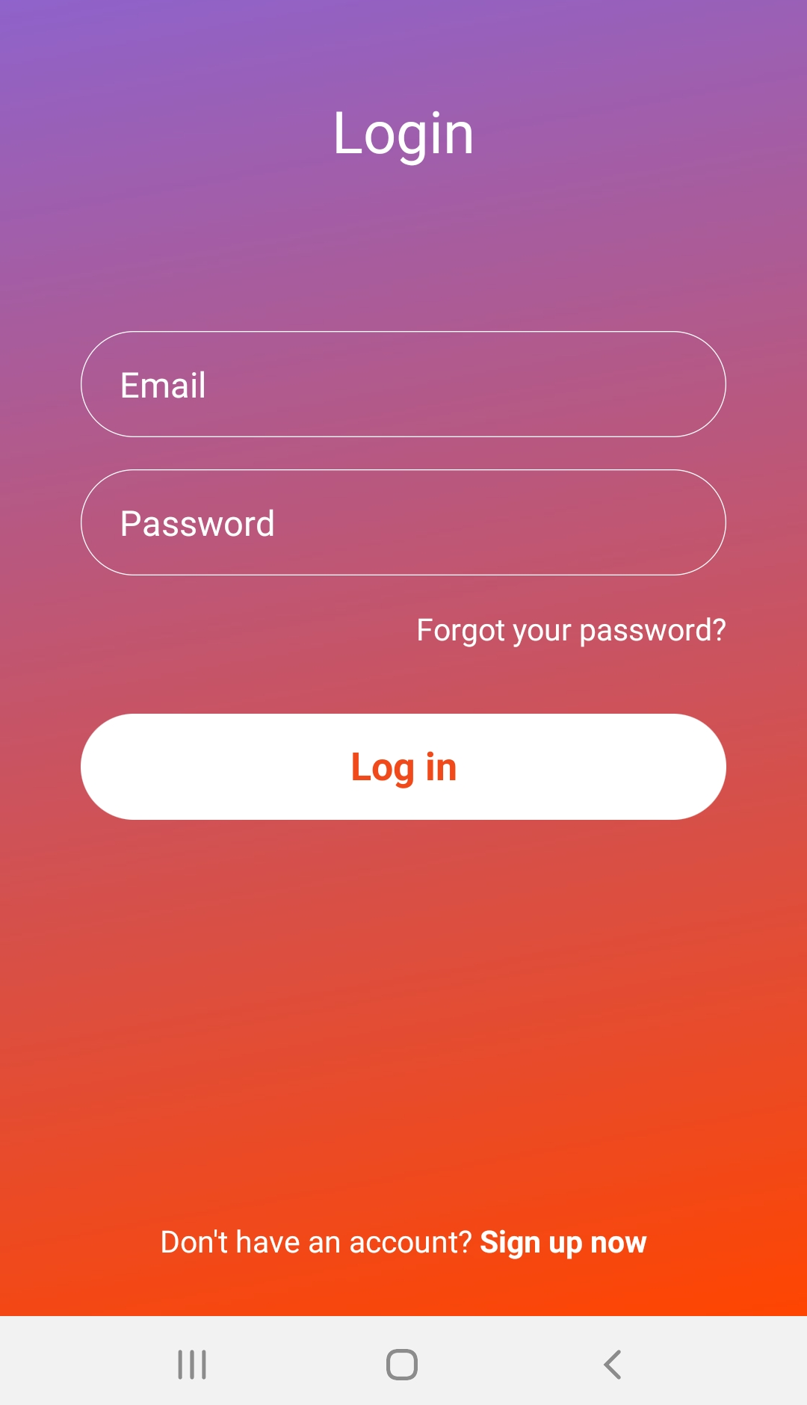
Applicazione

Slide 4
Struttura del database

Slide 5
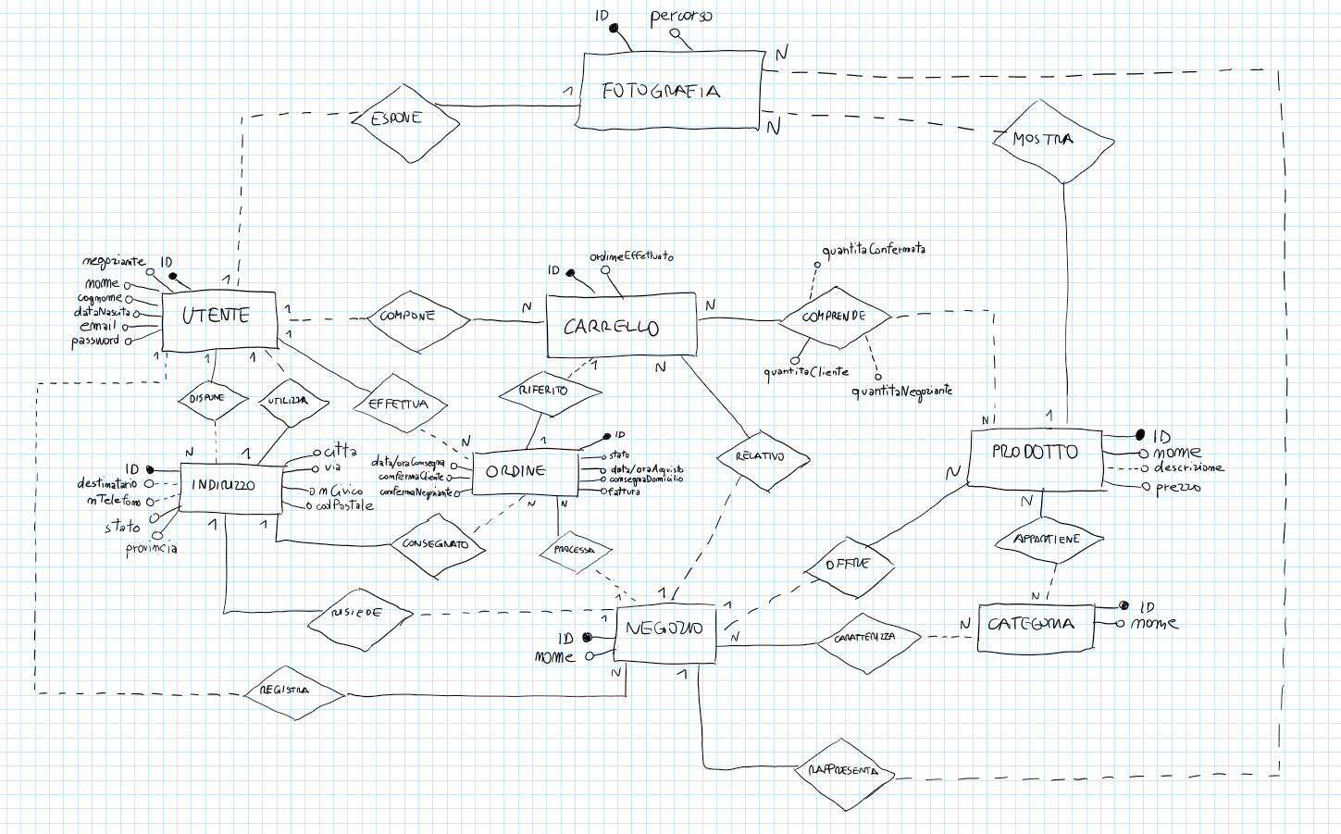
Schema logico - ER

Slide 6
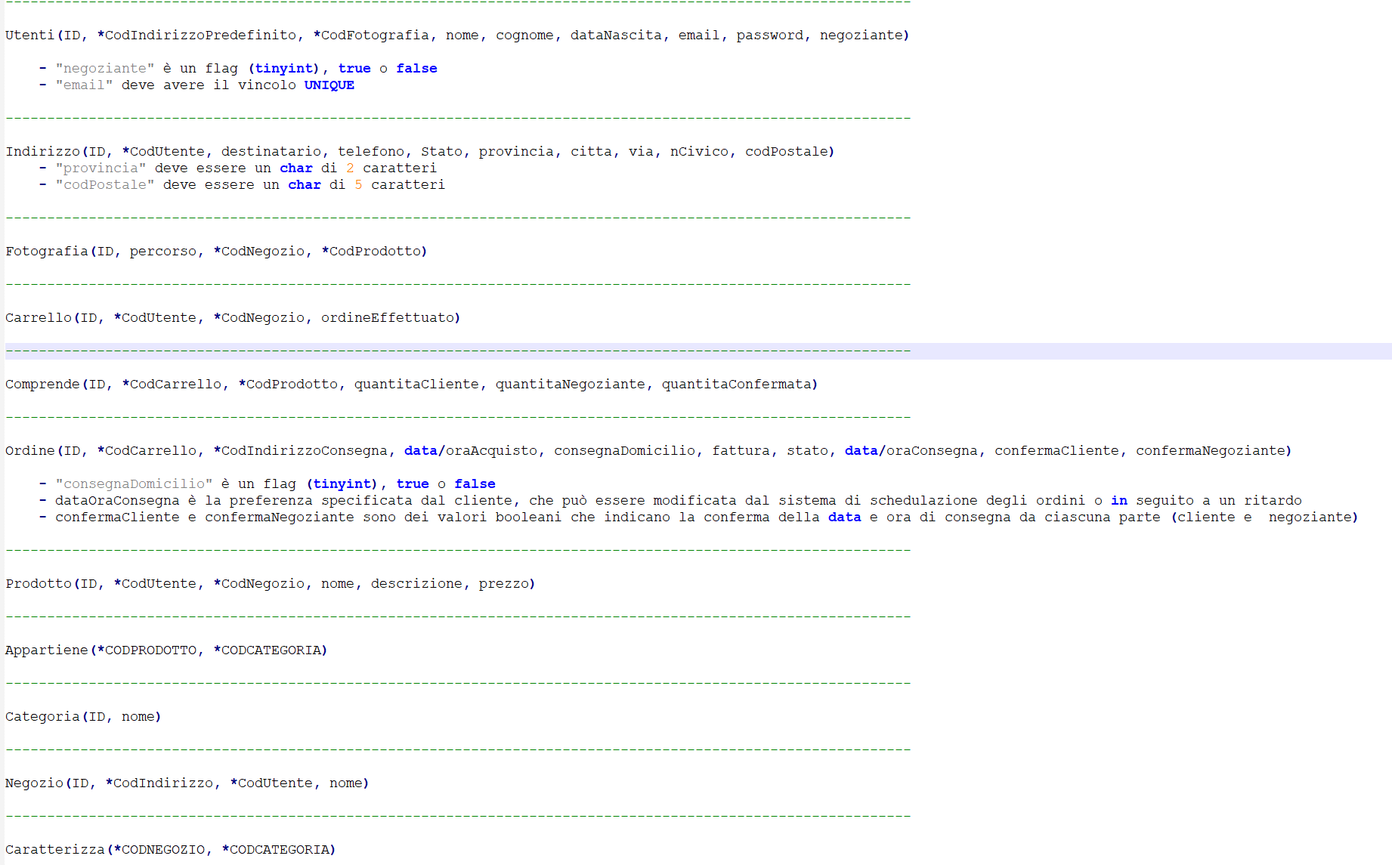
Mapping

Slide 7
Progettazione della piattaforma

Slide 8
Progettazione della piattaforma

Slide 9
Progettazione della piattaforma

Slide 10
Progettazione della piattaforma

Slide 11
Progettazione della piattaforma

